Slide 1








SISTEMA FINANCIERO
MSc. Beatriz Fernández Pérez
Curso: 2024/ 2025

Slide 2
SISTEMA FINANCIERO
Tema I: Instituciones Financieras Bancarias.
Sumario:
Operaciones Activas del Sistema Bancario: Préstamos Bancarios.
Características de cada uno de los tipos de Préstamos bancarios existentes.

Slide 3
OBJETIVOS:
Explicar las características, de los préstamos bancarios
Explicar la operativa financiera de los préstamos bancarios acorde con su peculiaridades y entorno social.

Slide 4
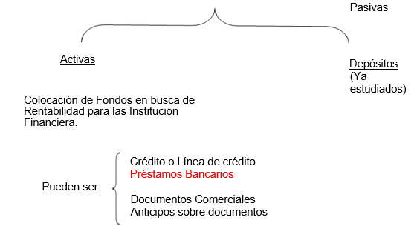
Operaciones de la Banca Comercial

Slide 5
Operaciones de la Banca Comercial: Préstamo Bancario
En la práctica internacional actual se utilizan diferentes métodos para la amortización de los préstamos bancarios, o sea, para la devolución o reembolso de todo o parte del principal tomado y el pago de los intereses.

Slide 6
Métodos de amortización
Dentro de los métodos de amortización se distinguen los de cuotas constantes y cuotas variables.
Se denominan cuotas a los pagos periódicos que realiza el prestatario en contraprestación por el capital tomado en préstamo.
Las cuotas pueden incluir tanto la parte destinada a reducir el capital vivo (cuantía de capital que queda pendiente de reembolsar al banco en un momento dado), como la parte de los intereses por la deuda que aún se mantiene.
A la cuota de amortización y de intereses se le llama también término amortizativo.

Slide 7
Métodos de amortización
Así, los términos amortizativo, según el método utilizado, pueden incluir tanto la cuota de amortización (reembolso de parte del capital prestado, sin incluir intereses) como la cuota de intereses (cuantía de intereses a desembolsar en un momento dado), o contener solo una de ellas.
Existen préstamos con intereses pospagables, esto es, pagaderos por períodos vencidos; y préstamos con intereses prepagables o anticipados que se materializan con anterioridad a su generación real, ya que se deducen directamente del nominal solicitado, recibiendo en el momento de otorgamiento del préstamo una cantidad inicial inferior a la cuantía solicitada, deducidas comisiones y corretaje.

Slide 8
Métodos de amortización de los préstamos
De cuotas (términos amortizativo) constantes:
Método Americano.
Método Francés.
De cuotas (términos amortizativo) variables:
Método de cuotas de amortización constantes.
Método de términos amortizativo variables en progresión geométrica.
Método Alemán.
Nota: Todos los métodos de amortización seleccionados son de intereses pospagables, menos el Método Alemán, que se fundamenta en intereses prepagables o anticipados.

Slide 9
Operatoria de amortización de los préstamos: Método Americano
Consiste en una operación de amortización en la que al final de cada período de liquidación se pagan exclusivamente los Intereses devengados en el mismo, mientras que la amortización del Principal se efectúa al vencimiento de la operación. Por este motivo, el término amortizativo, durante todos los períodos del préstamo coincide con las cuotas de intereses de cada uno de los períodos, ya que estas cuantías constituyen su único componente durante toda la vida del préstamo. Sin embargo, el término del último período, coincidente con el vencimiento del préstamo, está constituido por la cuota de intereses más una cuota de amortización que equivale al Principal tomado en préstamo al inicio de la operación.
Merece destacarse que la cuantía de los intereses siempre es la misma durante todos los períodos del préstamo, al aplicarse el tipo de interés a una cifra de capital vivo que se mantiene inalterable.

Slide 10
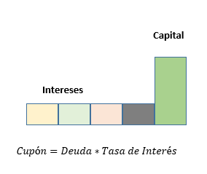

Operatoria de amortización de los préstamos: Método Americano
Sistema Americano (Interés Fijo)
Características:
Solo se pagan intereses
Se paga el capital en la última cuota
Menos seleccionado
$$Cuota=Interés+Amortización$$
Notes:
Menos seleccionado para sacar un préstamo, ya que el capital se paga integro en la última cuota (al final)

Slide 11
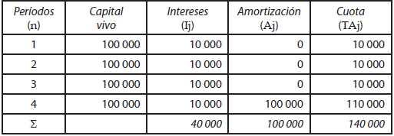
Operatoria de amortización de los préstamos: Método Americano
Ejemplo de amortización por el Método Americano: Un préstamo otorgado por una cantidad de 100 000 pesos, por 4 años, a un interés nominal del 10 % y con liquidación de intereses anuales. (Pág. 107 L/t)
Si la liquidación hubiese sido mensual, trimestral o semestral, se aplica lo siguiente:
i = i nominal / m
donde:
m: representa la frecuencia de la liquidación.
Por ejemplo, siendo la liquidación semestral:
i = 0,1 / 2 = 0,05

Slide 12
Operatoria de amortización de los préstamos: Método Francés
Se trata de realizar la amortización del préstamo a través de cuotas constantes, idénticas para cada uno de los períodos de liquidación. El capital que se otorga al inicio se va amortizando mediante cuotas de amortización crecientes, en base a una progresión geométrica de razón (1 + i). Las cuotas de interés por el contrario van decreciendo a medida que se avanza en la vida del préstamo. Sin embargo, la suma de las cuotas de amortización y de intereses tiene que ser igual a la cuota o término amortizativo, el cual se calcula de antemano.
El importe de la anualidad se calcula por la fórmula matemática que más adelante se mostrará o con auxilio de tablas financieras. La cuantía de intereses se determina aplicando el tipo de interés al capital vivo en cada momento y la cuota de amortización como la diferencia entre el término amortizativo y la cuota de interés.
El capital vivo se calcula como el capital vivo en el período anterior menos la parte que se ha amortizado durante ese período.

Slide 13
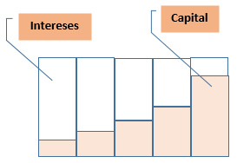
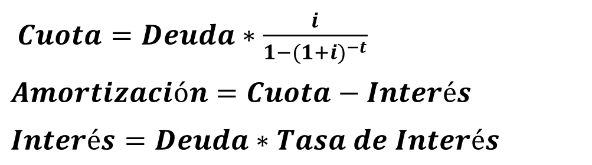
Operatoria de amortización de los préstamos: Método Francés
Sistema Francés (Cuota Fija)
Características:
La cuota es fija o nivelada
Los intereses son más altos en las primeras cuotas y van decreciendo
Los abonos a capital son menores en las primeras cuotas y van creciendo.
$Cuota=Deuda∗\frac{i}{{1−(1+i)}^{−t}}$
$Amortización=Cuota−Interés$
$Interés=Deuda∗Tasa de Interés$

Slide 14
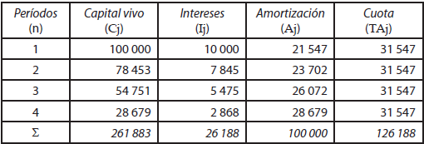
Operatoria de amortización de los préstamos: Método Francés
Continuamos con el ejemplo anterior (Pág. 110 L/t)
Los cálculos adicionales fueron los siguientes:
También, el factor a n i puede hallarse mediante la utilización de las tablas financieras de valor futuro de una anualidad, siendo en nuestro caso: a n i = 3,169866

Slide 15
Operatoria de amortización de los préstamos: Método Alemán
En este método, las cuotas o términos amortizativo son variables y lo que permanece constante a lo largo de la vida del préstamo son las cuotas de amortización, la cual se obtiene dividiendo el principal del préstamo entre la cantidad de períodos de liquidación. Los intereses de cada período se obtienen aplicando la tasa de interés al capital vivo en cada período. Así, a medida que las cuantías del capital vivo van disminuyendo las cuotas de intereses y los términos amortizativo se hacen menores

Slide 16
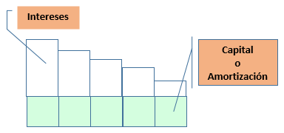
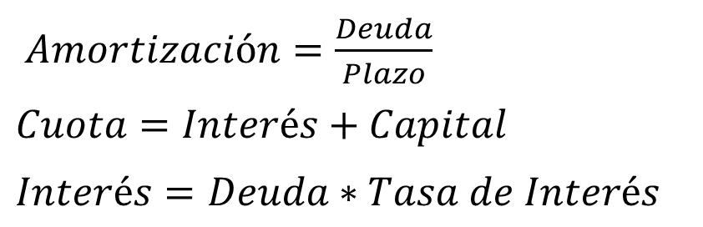
Operatoria de amortización de los préstamos: Método Alemán
Sistema Alemán (Amortización Fija)
Características:
La cuota es variable
Los intereses son más altos en las primeras cuotas y van decreciendo
Los abonos a capital son fijos.
$Amortización=\frac{Deuda}{Plazo}$
$$Cuota=Interés+Capital$$
$Interés=Deuda∗Tasa de Interés$

Slide 17
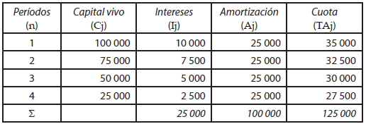
Operatoria de cuotas de amortización constantes
A continuación, el cuadro de amortización del préstamo por el método de cuotas de amortización constantes. (Pág. 112)
Aj = Cj / n
Ij = i * Cj
TAj = Ij + Aj

Slide 18
Préstamos Bancarios
Comparando los deferentes métodos podemos observar que:
En todos, el total de cantidad amortizada coincide con el principal concedido al inicio, por lo que el prestamista recupera el dinero prestado.
La cantidad de intereses varía según el método. Vemos que en los métodos francés y cuotas de amortización constante se pagan menos intereses, siendo notablemente mayor en el método americano. Pero, de esta evidencia no debemos sacar conclusiones apresuradas.
El plazo de recuperación es de suma importancia para los bancos en la medida que les permite evaluar el rendimiento y el riesgo que ofrece una operación.

Slide 19
Préstamos Bancarios
Las entidades bancarias deberían utilizar los diferentes métodos, seleccionando el más conveniente según el flujo de caja del cliente, el rendimiento de la operación y la calidad del prestatario.
En el caso de clientes de relativamente alto riesgo es mejor utilizar aquellos métodos que garanticen una recuperación más rápida. Si el riesgo es bajo y se quiere fidelizar a un cliente pudiera ser conveniente utilizar el método americano, de mayor beneficio para el cliente, ya que puede hacer uso del financiamiento por mayor tiempo.

Slide 20
Préstamos Bancarios
El análisis de la utilización de una u otra modalidad pueden basarse en las perspectivas de las tasas de interés en el mercado, en función de la rentabilidad del Banco. Si la tendencia de la tasa de interés del mercado es al aumento, puede ser más ventajosa la recuperación del capital lo antes posible, lo que permitiría al banco reinvertirlo en busca de mayores rendimientos. Si la tendencia es a la baja la política del banco pudiera ser la posposición de la recuperación del préstamo.
A su vez, la empresa puede sacar de estas reflexiones una guía para su actuación: si pide dinero prestado y el rendimiento de su inversión no es mayor que el costo del préstamo, es conveniente amortizar cuanto antes; si la rentabilidad de la inversión es muy superior al costo del financiamiento, sería aconsejable disfrutarlo el mayor tiempo posible.

Slide 21
Preguntas de comprobación
¿Cuáles son las principales diferencias entre una línea de crédito revolvente y un préstamo?
¿Qué se entiende por crédito bancario?
Mencione a través de qué mecanismos o vías se ofertan esos créditos bancarios.

Slide 22
ORIENTACIÓN DE ESTUDIO INDEPENDIENTE
¿Cuáles son las diferencias entre el Método Francés, el Americano, el Alemán y el de amortización constante para el cálculo de los préstamos?
¿Cuál es la diferencia esencial entre un préstamo francés y un préstamo alemán?
¿Qué tipo de amortización de préstamos ofrece mayor rendimiento para el prestatario?
¿Qué ventajas tiene para el banco el Método Francés?
Estudiar los Problemas ilustrativos. Pág. 106 – 114, y 127.
Responder los ejercicios siguientes:

Slide 23
ORIENTACIÓN DE ESTUDIO INDEPENDIENTE
¿Cuál es la cuantía que hay que pagar al final de cada mes para amortizar un capital de 2 000 000 EUR en 5 años si la operación se plantea por el método americano al 12% nominal?
Recordatorio: El método de amortización americana consiste en que al final de cada período se pagan exclusivamente los intereses devengados en el mismo, dejando la amortización del principal para el final de la operación.

Slide 24
ORIENTACIÓN DE ESTUDIO INDEPENDIENTE
2. En una operación de préstamo por el método de amortización francés a 5 años pactados al 14 % nominal anual, obténgase:
a) Cuantía del término amortizativo semestral (cuota constante que debe pagar el prestatario al prestamista) necesario para amortizar un capital de 5 000 000 de yenes.
b) Capital vivo (que queda por amortizar) y capital amortizado a los 4 años.
c) Descomposición del término amortizativo (cuota constante) en cuota de interés y cuota de amortización.
Recordatorio: En el método francés el principal y los intereses se pagan periódicamente a través de una cuota constante y única que incluye ambos conceptos. Sin embargo, a medida que pasa el tiempo la parte de la cuota correspondiente a los intereses disminuye y la correspondiente a la amortización del capital prestado aumenta.
Pista: Para el cálculo del término amortizativo o cuota única apóyese en las tablas financieras sobre el valor actual de una anualidad ó calcule este valor mediante una de las fórmulas estudiadas en la asignatura Matemática Financiera. Para la determinación de los capitales vivos y amortizados, así como para la descomposición de la cuota confeccione el cuadro de amortización por semestres.

Slide 25
ORIENTACIÓN DE ESTUDIO INDEPENDIENTE
3. Se otorga un préstamo de 2 500 000 pesos para amortizar en cinco años por el método de amortización americano, abonándose anualmente solamente intereses de 9,5%.
Se pide:
¿Cuánto sería el término amortizativo constante por este método y por qué?
¿Cuánto tiene amortizado y de capital vivo en el año tercero?
¿Cuánto serían los intereses pagados al final de amortizar?

Slide 26
ORIENTACIÓN DE ESTUDIO INDEPENDIENTE
4. Una entidad bancaria ha otorgado un préstamo con las siguientes condiciones:
Cuantía del capital prestado 1 000 000 de pesos
Duración de la operación 10 años
Tipo de interés el 14% anual
Método de amortización progresivo o francés
Se pide:
Cuota.
Capital pendiente de amortizar al principio del cuarto año.
Cuota de intereses del octavo año.
Intereses pagados al final de amortizar el préstamo

Slide 27
ORIENTACIÓN DE ESTUDIO INDEPENDIENTE
5. Se otorga un préstamo de 2 000 000 pesos el cual ha de liquidarse a 3 años, a un interés nominal del 12% .
Se pide:
a) Realizar el cuadro de amortización por el método Alemán, conociendo que su período de liquidación es semestral.

Slide 28
BIBLIOGRAFÍA
Bibliografía Básica:
Borrás. F. (2013). La Banca Comercial: Productos y servicios. Editorial Félix Varela. (96- 104)
Bibliografía Complementaria.
Borrás. F. (s.f). Cuba: Banca y Seguros. Una aproximación al mundo empresarial.

Slide 29

Cuando un pueblo deja atrás el analfabetismo, sabe leer y escribir, y posee un mínimo indispensable de conocimientos para vivir y producir honradamente, le faltaría vencer todavía la peor forma de ignorancia en nuestra época: el analfabetismo económico.
Castro Ruz, F (2008)

Slide 30
SISTEMA FINANCIERO
MSc. Beatriz Fernández Pérez
Curso: 2024/ 2025

